Slide 1
第二阶段预研工作
2021-01-31

Slide 2
Contents
为什么是NorFlash？Focus哪里？
开发板
F2FS
SylixOS上文件系统的注册
SylixOS Yaffs文件系统
LFS深入研究
MTD

Slide 3
为什么是NorFlash？Focus哪里？
工程需求、完整性需求。
功能 > 可靠性 > 效率

Slide 4
Contents
为什么是NorFlash？Focus哪里？
开发板
F2FS
SylixOS上文件系统的注册
SylixOS Yaffs文件系统
LFS深入研究
MTD

Slide 5
开发板
陈宏邦老师的回复：
根据市面上带NorFlash的 板卡，结合我司开源的BSP，建议选择mini2440/JZ2440均可以。

Slide 6
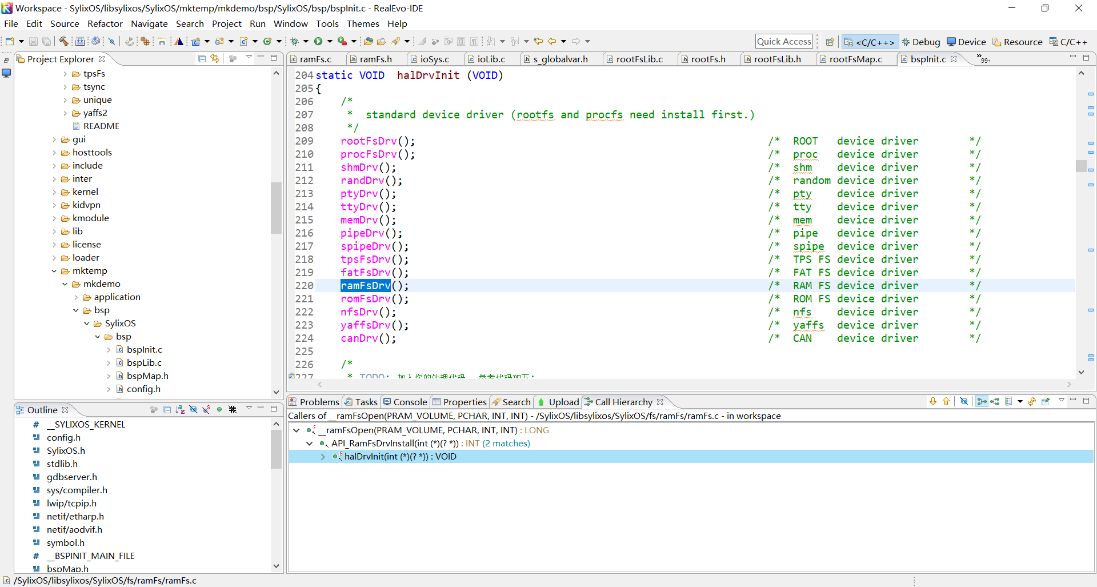
开发板 - BSP
板级支持包；
位于硬件与OS层之间，提供硬件驱动服务；

Slide 7
Contents
为什么是NorFlash？Focus哪里？
开发板
F2FS
SylixOS上文件系统的注册
SylixOS Yaffs文件系统
LFS深入研究
MTD

Slide 8
F2FS – 概述
F2FS基于一种特殊FTL，用于Nand Flash；
F2FS与JFFS毫无可比性；
优势：NAT、Adaptive Logging、Multi Hash Directories、冷热数据分区（不是很懂）……

Slide 9
F2FS – 块级划分
Block：一般4KB；
Segment：一般2MB，512个Block；
Section：n个Segment构成，GC基本单位；
Zone：m个Section构成；

Slide 10
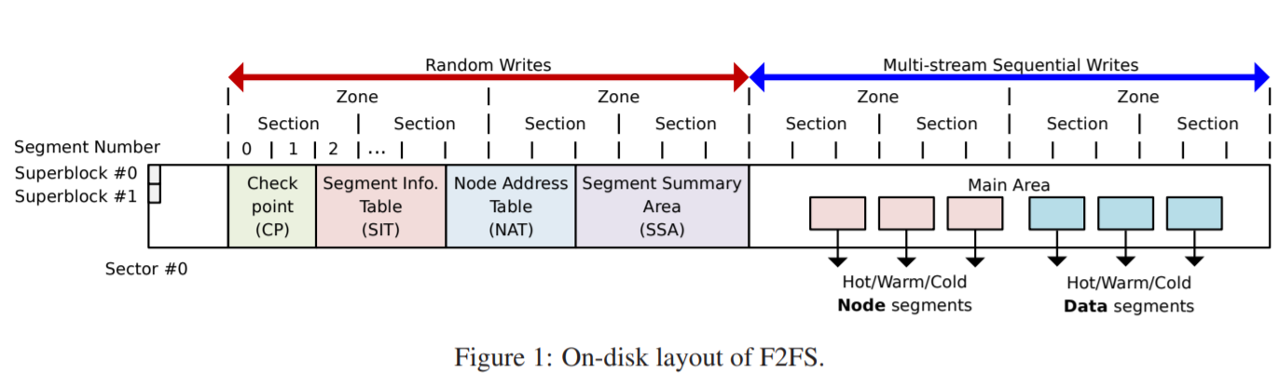
F2FS – Layout
Segment Info Table（SIT）：每一个Segment中的Block位图；
Node Address Table（NAT）：Node Block翻译表；
Segment Summary Area（SSA）：JFFS中的Summary Block；

Slide 11
F2FS – 块类型
Node Block：所有Indirect Node、Direct Node、Inode；每个Node Block逻辑上有一个Node ID；
Data Block：Data Block；

Slide 12
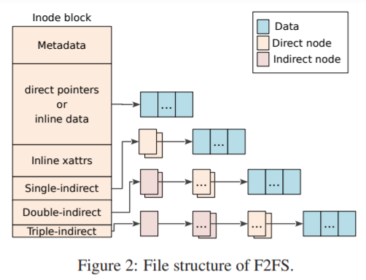
F2FS – 文件结构（Inode结构）
指向Node Block的指针都是Node ID；
指向Data Block的指针都是物理地址；

Slide 13
Wandering Tree
Physical Address: a
inode map
CP
⑧
⑥
⑦
……
②
Update
Physical Address: b
……
⑤
④
③
①

Slide 14
Solution of Wandering Tree（NAT）
Physical Address: a
Node ID：x
③
NAT
……
②
Update
Physical Address: b
Node ID：x
……
①

Slide 15
F2FS – 目录结构
采用多级哈希表结构，加快搜索速度；

Slide 16
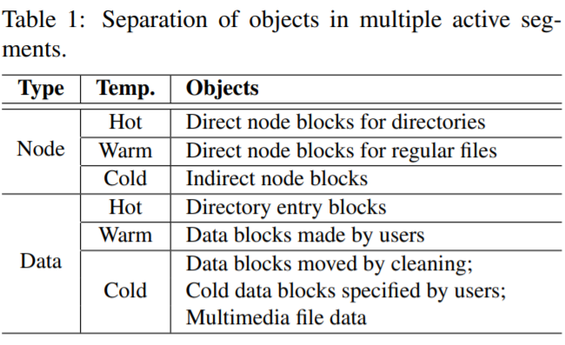
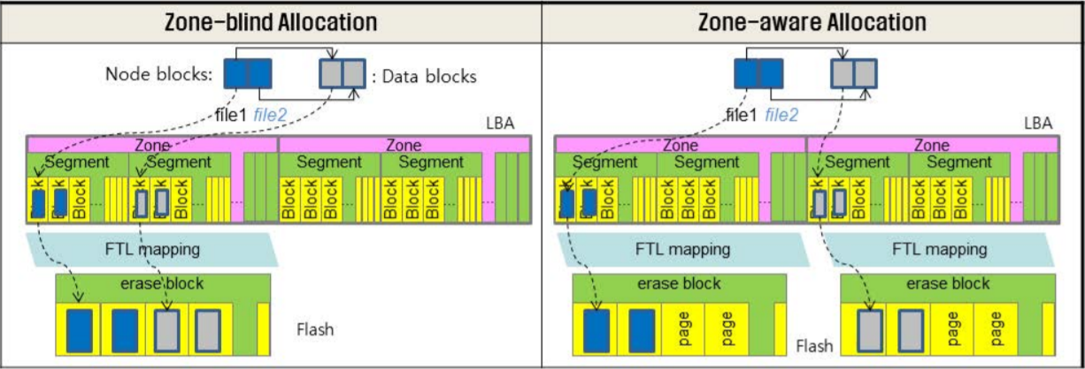
F2FS – Multi-Head Logging
多Log区域；
冷热数据分区，特殊FTL设计；

Slide 17
F2FS – Cleaning
Foreground Cleaning：Greedy。选择具有最少有效块的Section；
Background Cleaning：Cost-Benefit。在Greedy的基础上，还要评判Age属性；

Slide 18
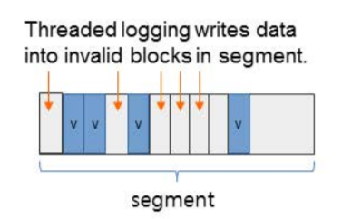
F2FS – Adaptive Logging
Append Logging：与LFS一致，追加写；
Thread Logging：像Ext2一样，写脏Segment；一般设定阈值；

Slide 19
F2FS – Conclusion
NAT的设计；
多级哈希表；
Adaptive Logging；
Cleaning机制；
冷热分区？

Slide 20
Contents
为什么是NorFlash？Focus哪里？
开发板
F2FS
SylixOS上文件系统的注册
SylixOS Yaffs文件系统
LFS深入研究
MTD

Slide 21
SylixOS上文件系统的注册 – Thru ramFs
fsCommon文件，最高级别抽象fs；
ramFs的注册分为三步：填写file_operation结构体；调用iosDrvInstallEx2安装驱动；调用__register函数注册ram文件系统；
ramFs的创建为：调用iosDevAddEx函数将ramFs设备加入到/dev下；

Slide 22
Contents
为什么是NorFlash？Focus哪里？
开发板
F2FS
SylixOS上文件系统的注册
SylixOS Yaffs文件系统
LFS深入研究
MTD

Slide 23
SylixOS Yaffs文件系统
借了Yaffs源码，通过接口文件yaffs_sylixos.c将其整合至SylixOS；
SylixOS通过__tshellYaffsCmd()向yaffs发送指令（bad,info,erase等指令）。__tshellYaffsCmd()先查找是否要操作的yaffs系统是否存在，然后再进行操作。
Yaffs的注册流程与ramFs差不多，不过没有__register一步，还需调研；

Slide 24
Contents
为什么是NorFlash？Focus哪里？
开发板
F2FS
SylixOS上文件系统的注册
SylixOS Yaffs文件系统
LFS深入研究
MTD

Slide 25
LFS深入研究 – Based on UCS Lab7
Basic Config：
Segment #：32；
Block Size：1KB；
Summary Blocks # Per Segment：8；
Inode Size：1KB；
MAX File Supported：10K；
IMAP Size：4B * 10K = 40KB；

Slide 26
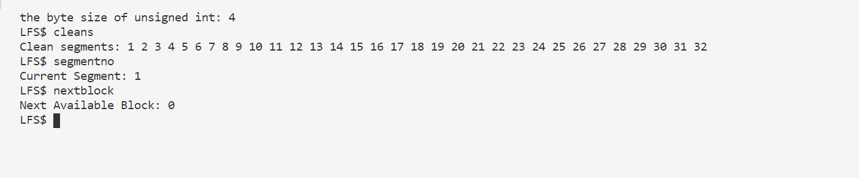
LFS深入研究 – 初始化

Slide 27
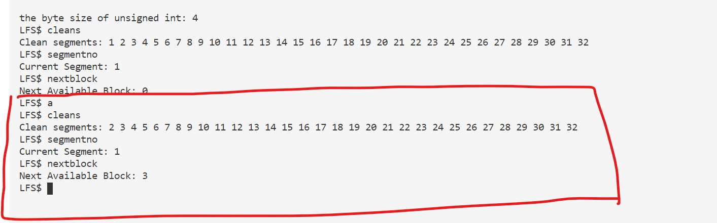
LFS深入研究 – 写一个文件
Lorem.txt：Deadpool and His Star

Slide 28
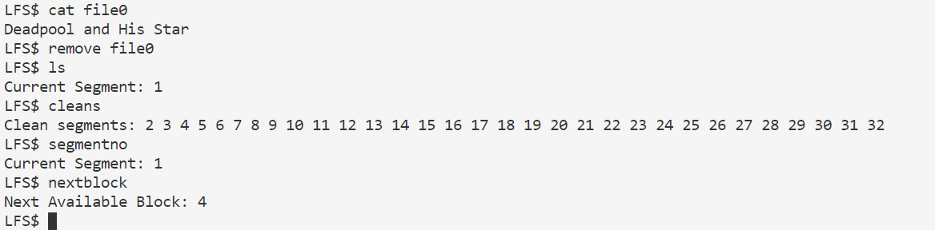
LFS深入研究 – 删除（更新）一个文件

Slide 29
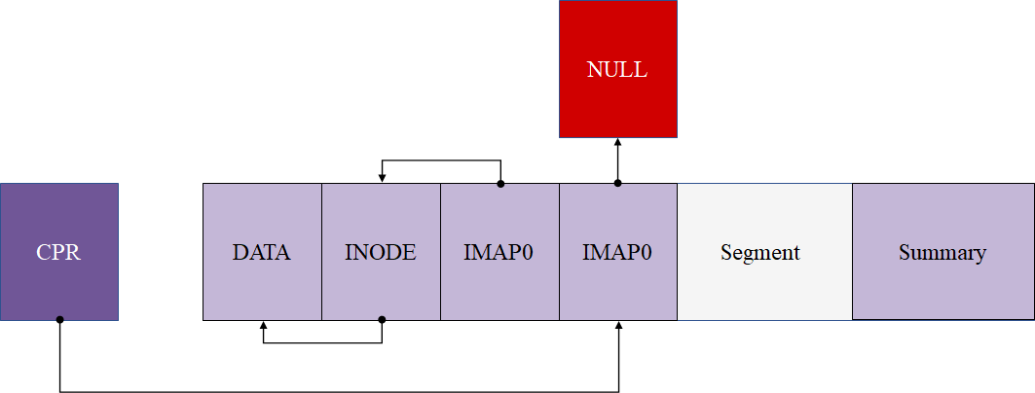
LFS深入研究 – 删除（更新）一个文件

Slide 30
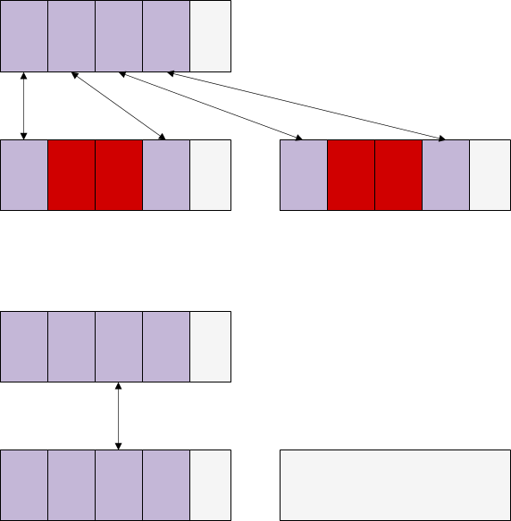
LFS深入研究 – GC

Slide 31
LFS深入研究 – GC
IMAP
Imap Block 0
Imap Block 1
#0

Slide 32
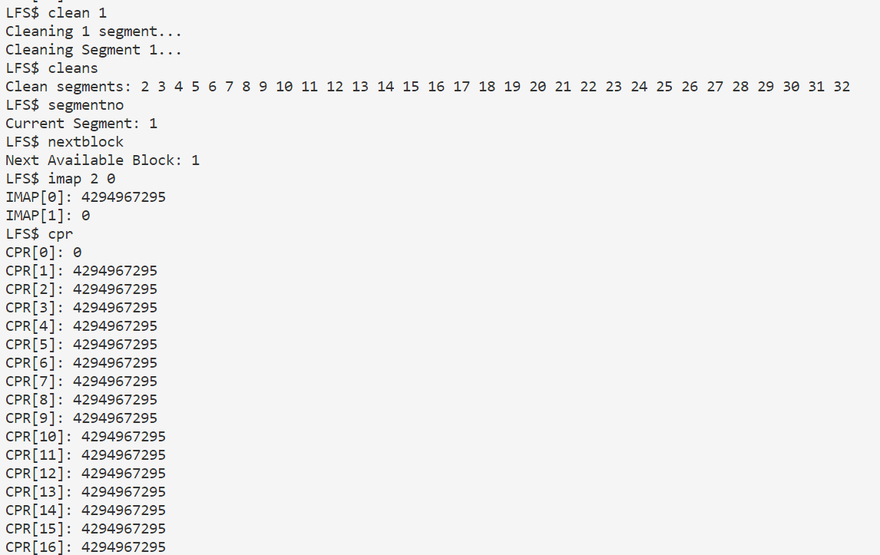
LFS深入研究 – GC

Slide 33
Contents
为什么是NorFlash？Focus哪里？
开发板
F2FS
SylixOS上文件系统的注册
SylixOS Yaffs文件系统
LFS深入研究
MTD

Slide 34
MTD – 逻辑层次
Flash硬件驱动层：初始化驱动Flash硬件并建立从具体设备到MTD原始设备映射关系；
MTD原始设备：结构体mtd_info；
MTD设备层：基于MTD原始设备，linux系统定义了MTD块设备和字符设备；
通过mknod在/dev子目录下建立MTD块设备节点和MTD字符设备节点；
内核启动后，通过mount 命令可以将flash中的其余分区作为文件系统挂载到mountpoint上；

Slide 35
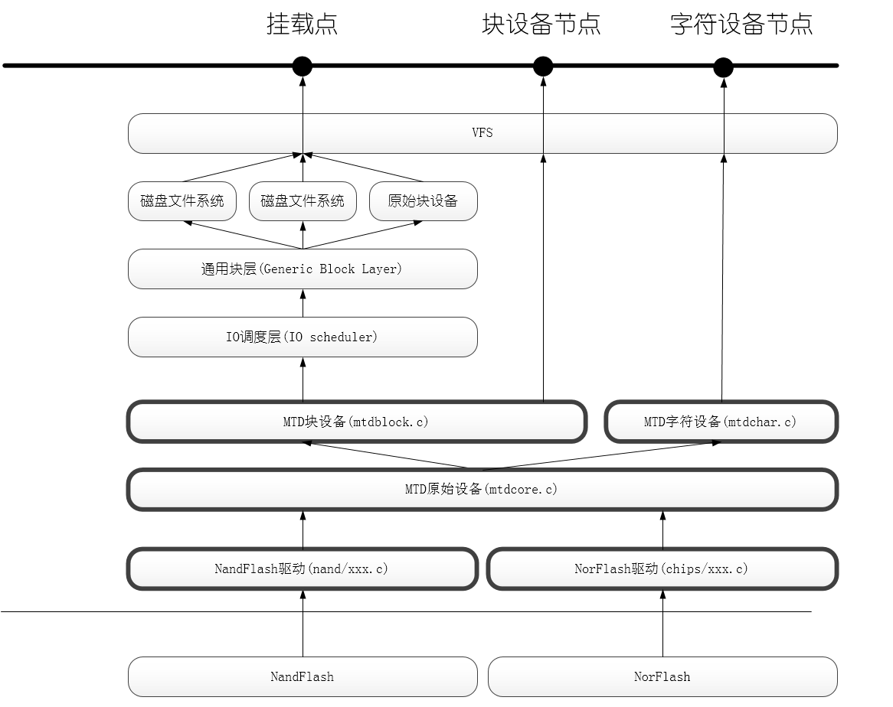
MTD – 系统分析

Slide 36
MTD – 核心数据结构
mtd_info：描述一个设备或一个多分区设备中的一个分区；
mtd_table：管理原始设备层的mtd_info的数组；
mtd_part：表示一个分区, 其中的struct mtd_info mtd描述该分区的信息；
mtd_partition：描述一个分区表, 管理mtd_part，一个物理Flash设备只有一个mtd_partition；
mtd_partitions：用于管理所有mtd_partition；
map_info：描述一个NOR Flash设备；

Slide 37
MTD – 核心方法
add_mtd_device()/del_mtd_device()：注册/注销一个MTD设备；
add_mtd_partitions()/del_mtd_partitions()：注册注销一个或多个分区表；
do_map_probe()：根据传入的参数匹配一个map_info对象的驱动，比如CFI接口或JEDEC接口的NOR Flash，并返回一个mtd_info以便注册分区信息；

Slide 38
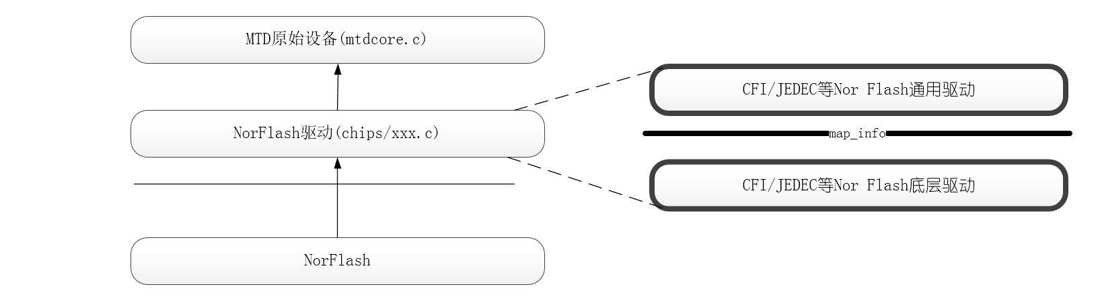
MTD – NorFlash驱动位置

Slide 39
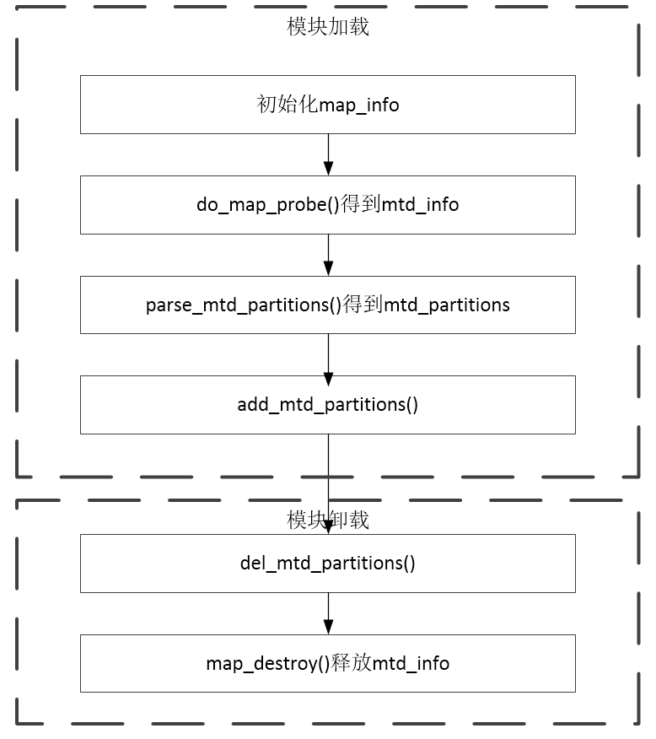
MTD – NorFlash驱动流程

Slide 40
End
2021-01-31

